Slide 1


超星学习通网络课程
学生学习操作手册

Slide 2
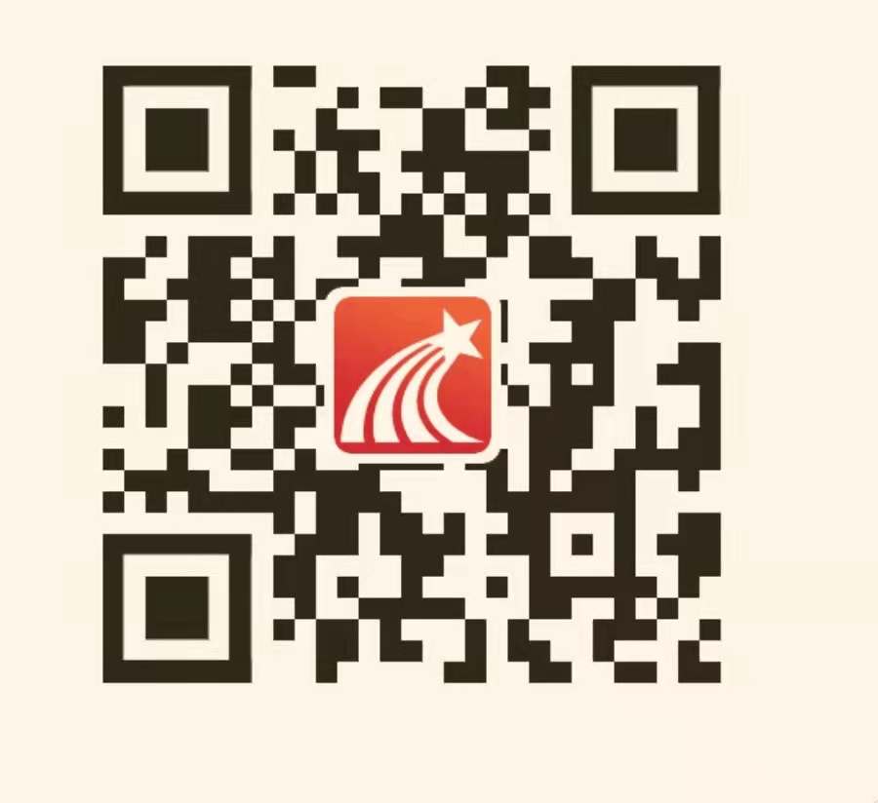
学习通APP 与 超星教学平台
 | tryz1919.zhiye.chaoxing.com
 | tryz1919.zhiye.chaoxing.com
 | tryz1919.zhiye.chaoxing.com
 | tryz1919.zhiye.chaoxing.com
 | tryz1919.zhiye.chaoxing.com
 | tryz1919.zhiye.chaoxing.com
 | tryz1919.zhiye.chaoxing.com
 | tryz1919.zhiye.chaoxing.com
学习通有两种登录方式，手机端和网页端
一：学习通是APP（手机端）
从APP应用市场搜索“学习通”下载，或扫面右方二维码
二：超星教学平台（电脑端）
输入网址：mtxy.fanya.chaoxing.com
Notes:
用示范教学包建课—建班级—上传PPT—电脑投屏--同步课堂演示（活动、互动）

Slide 3
学习通——移动端

Slide 4
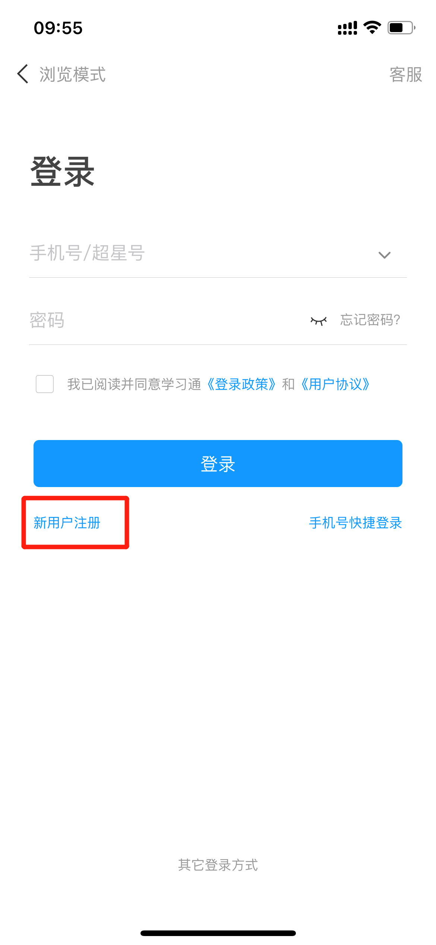
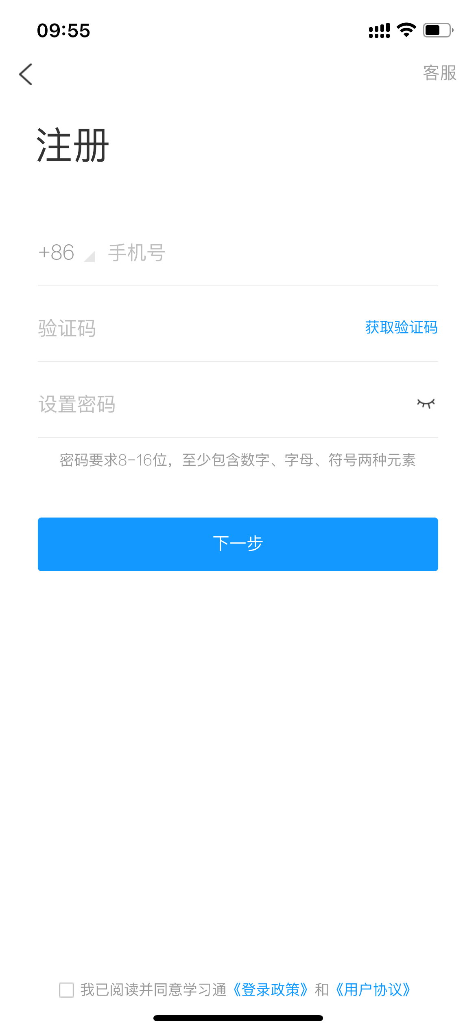
注册
手机号注册
点击新用户注册，输入手机号，获取验证码，设置密码，勾选下方《用户协议》，点击“下一步”按要求进行设置。
注：已经注册有账号的无需注册，直接手机号登录即可。
Notes:
用示范教学包建课—建班级—上传PPT—电脑投屏--同步课堂演示（活动、互动）

Slide 5
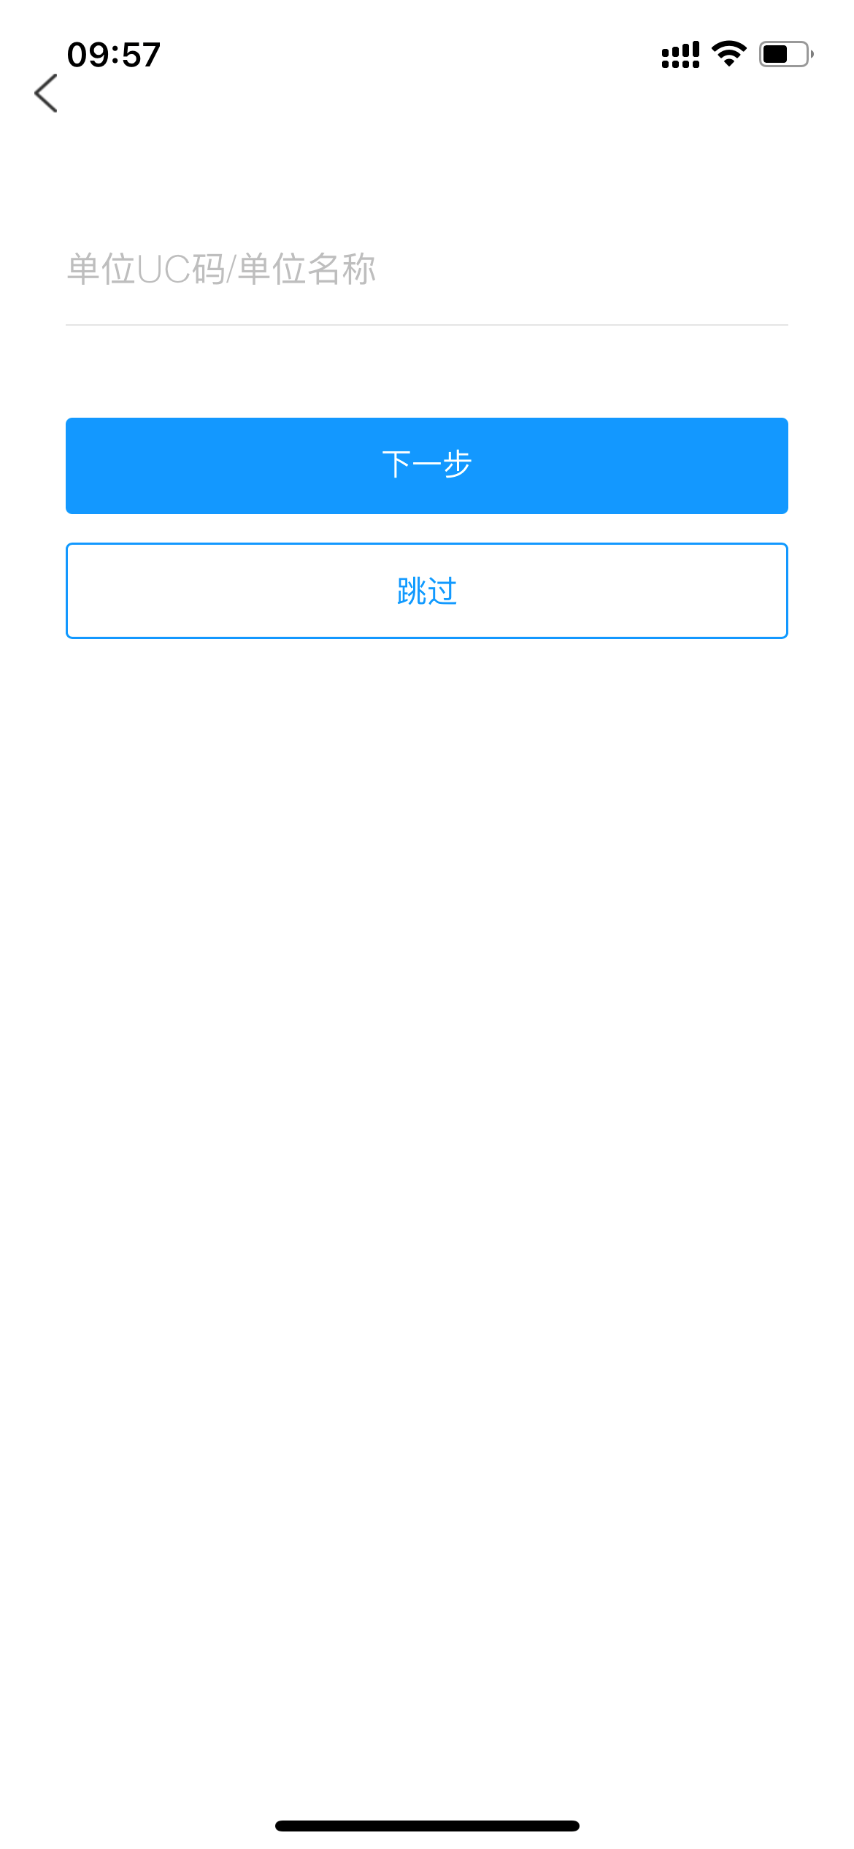
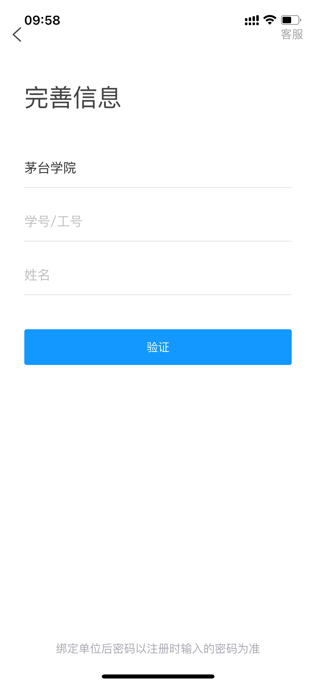
注册
绑定单位：
密码设置好之后会弹出绑定单位的页面，输入“茅台学院”或“8638”
点击下一步，然后输入学号和姓名进行绑定单位。
 | 茅台学院
“茅台学院”或“8638”
Notes:
用示范教学包建课—建班级—上传PPT—电脑投屏--同步课堂演示（活动、互动）

Slide 6
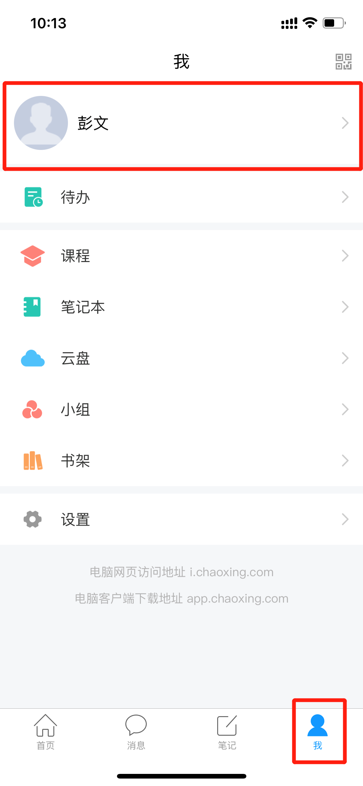
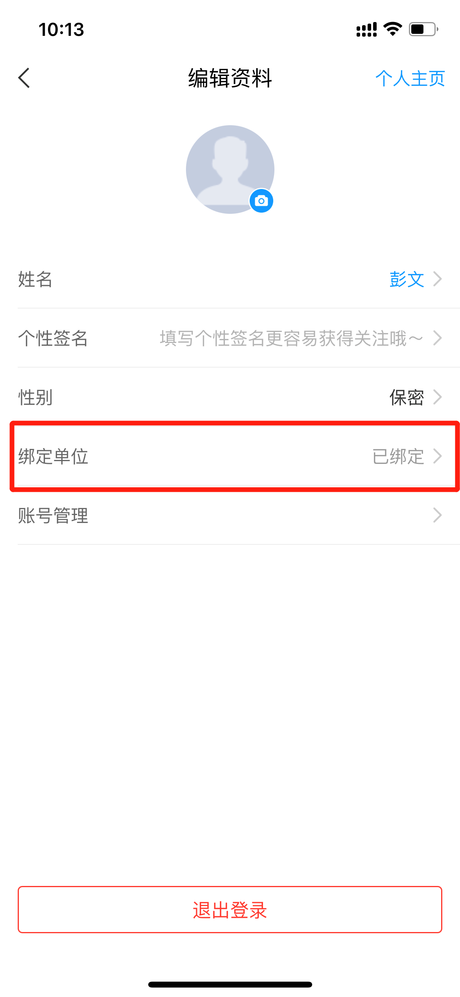
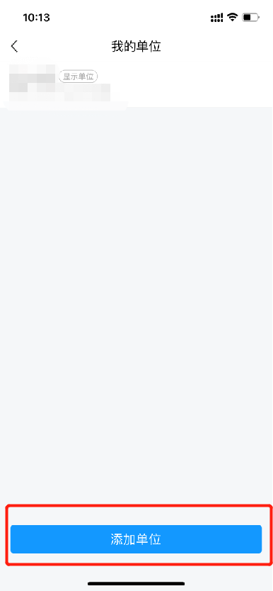
绑定单位
绑定单位：
如果已经注册过手机号的，点击头像进去检查自己是否绑定单位，若未绑定，点击“我”-名字-绑定单位-添加单位-输入学校名称-学号，完成绑定。
注：输入学校名称为“茅台学院”或“8638”
Notes:
用示范教学包建课—建班级—上传PPT—电脑投屏--同步课堂演示（活动、互动）

Slide 7
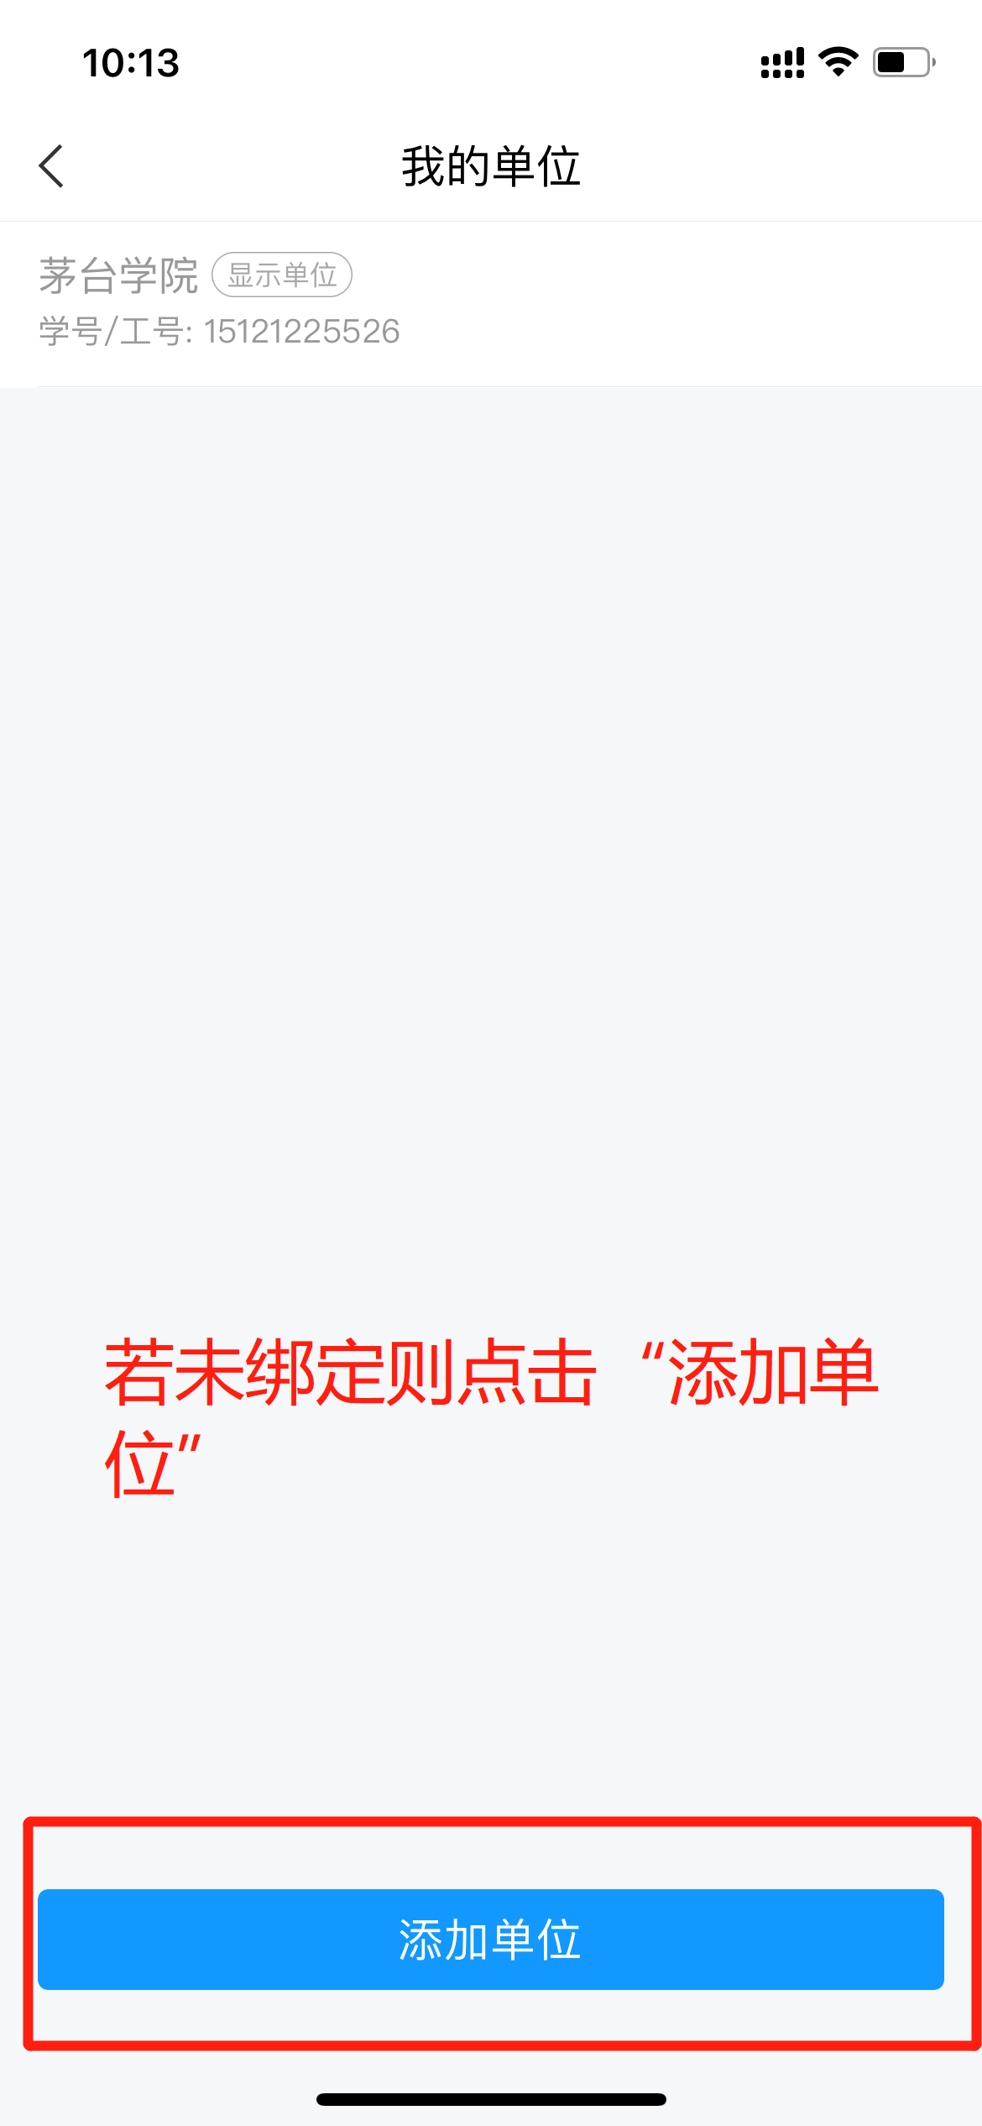
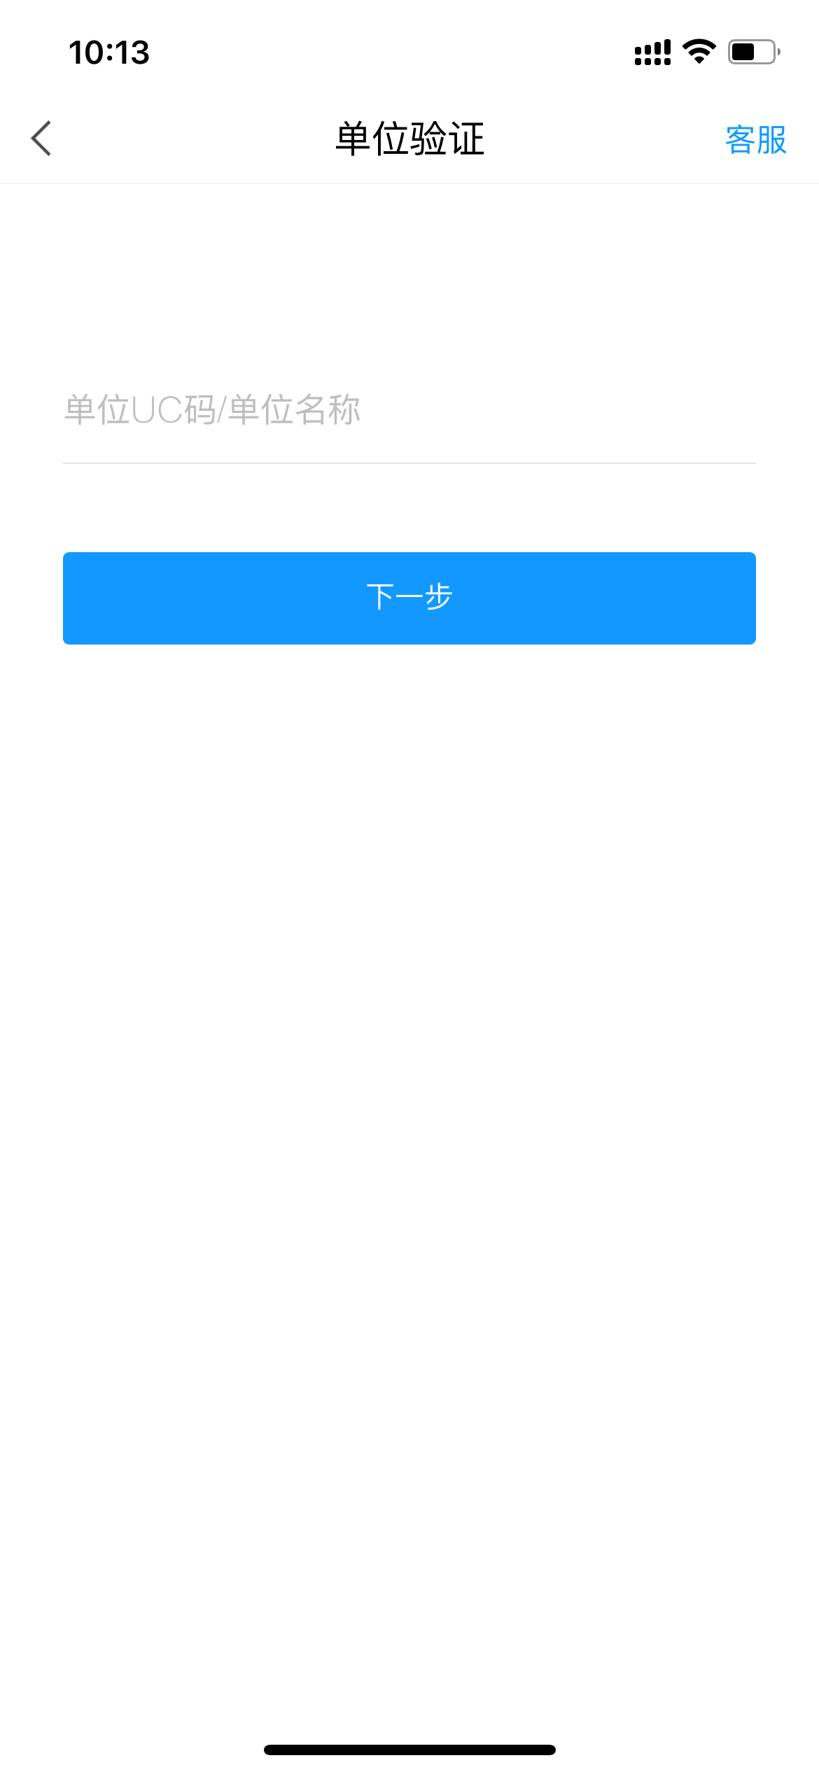
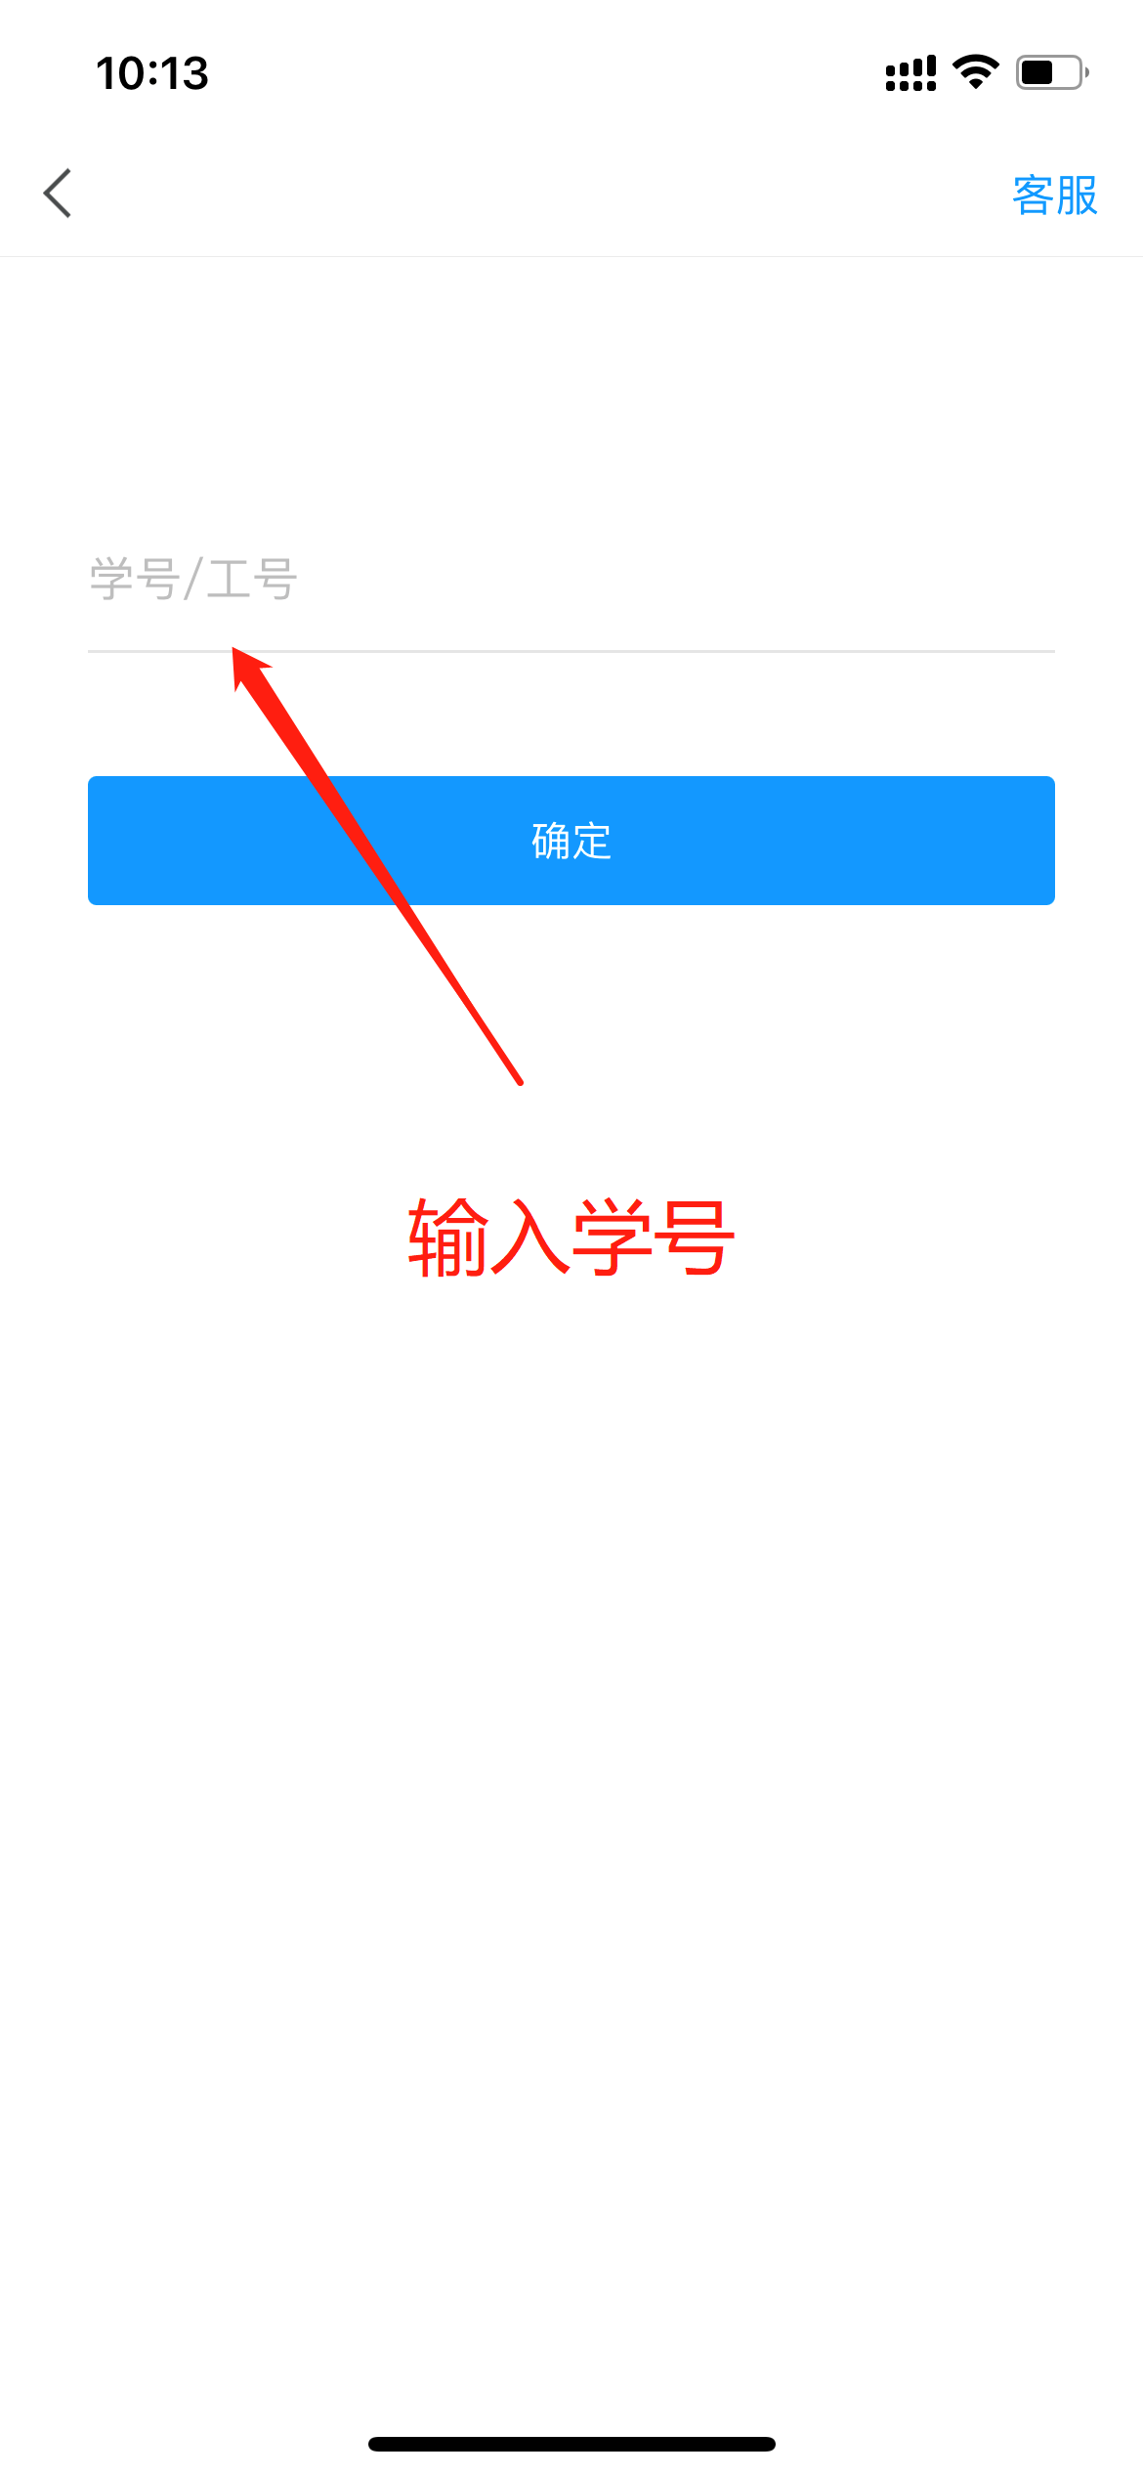
绑定单位
绑定单位：
如果已经注册过手机号的，点击头像进去检查自己是否绑定单位，若未绑定，点击“我”-名字-绑定单位-添加单位-输入学校名称-学号，完成绑定。
注：输入学校名称为“茅台学院”或“8638”
输入学校名称
Notes:
用示范教学包建课—建班级—上传PPT—电脑投屏--同步课堂演示（活动、互动）

Slide 8
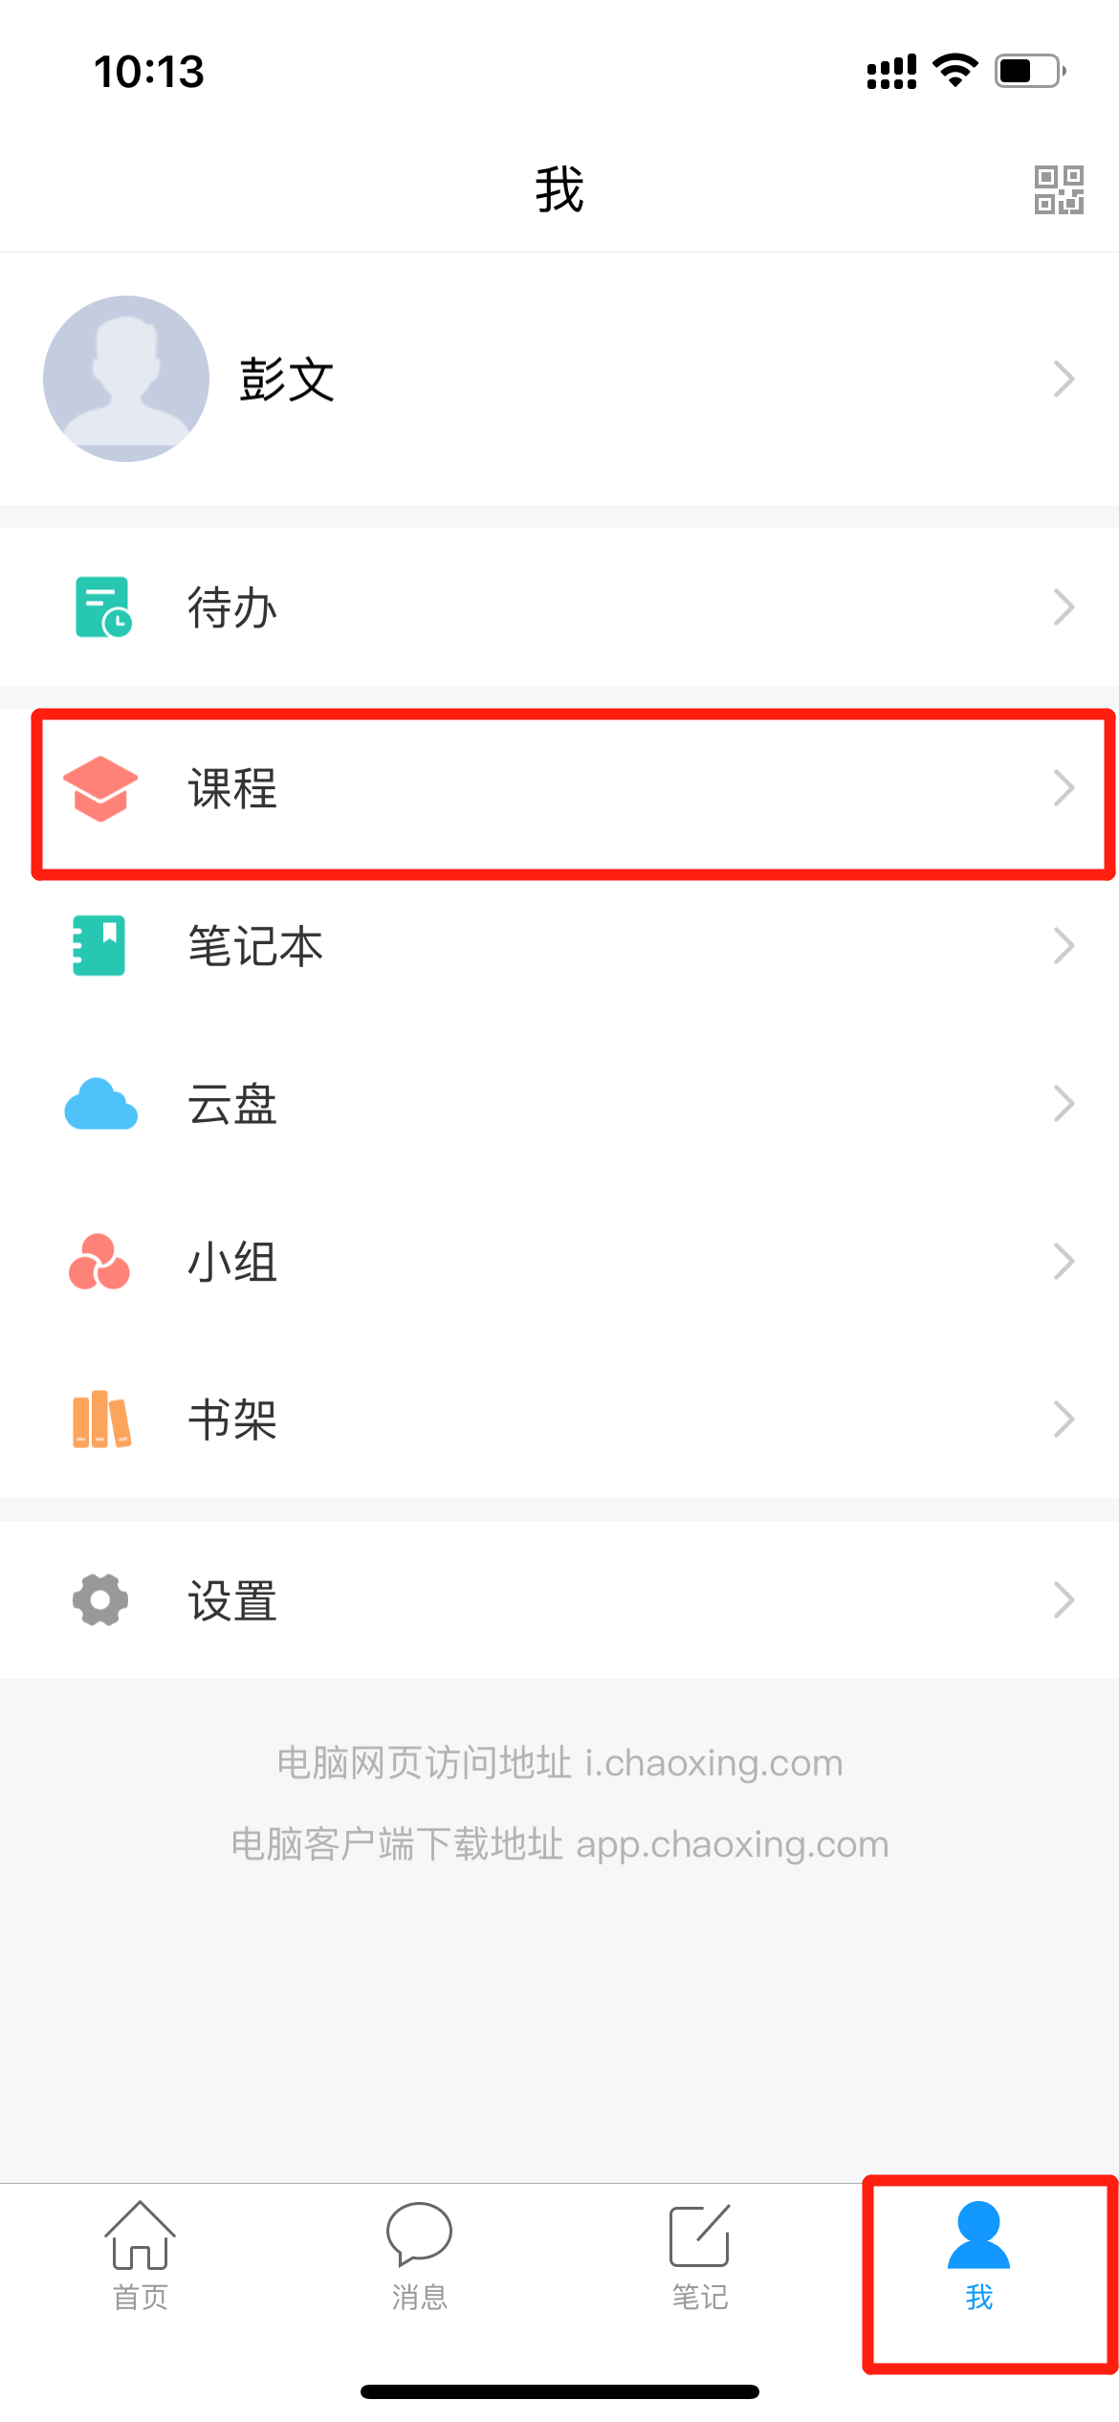
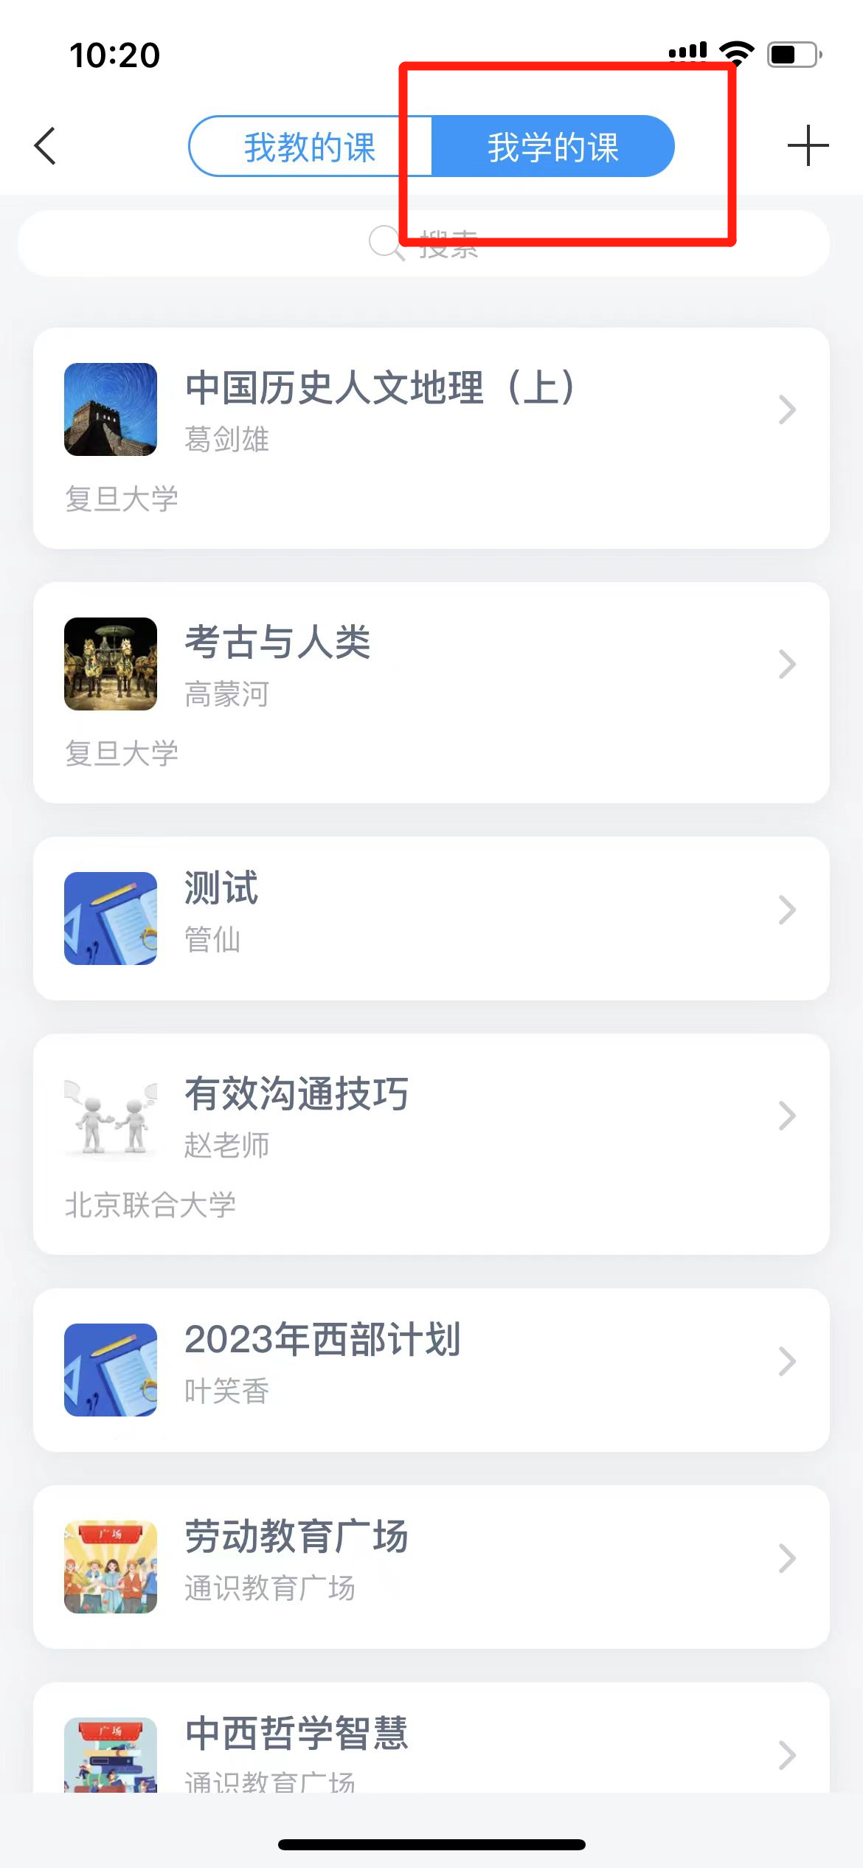
查找课程
查找课程：
登录学习通，找到右下角“我”，点击课程-我学的课，就可以看到自己的课程，点击进入课程学习
Notes:
用示范教学包建课—建班级—上传PPT—电脑投屏--同步课堂演示（活动、互动）

Slide 9
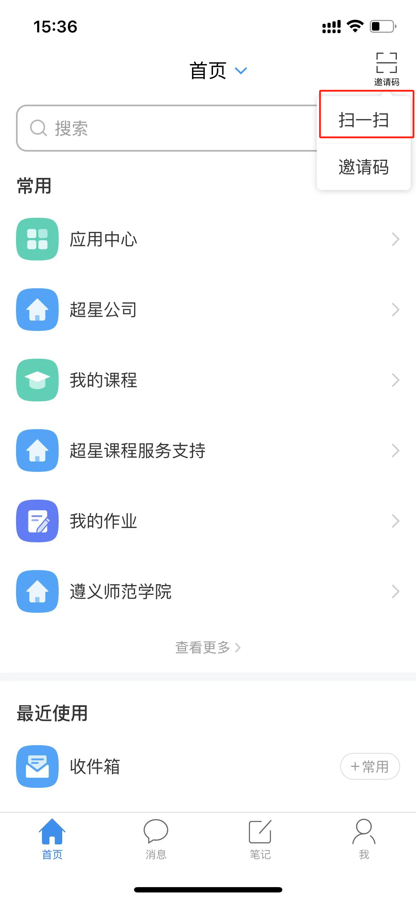
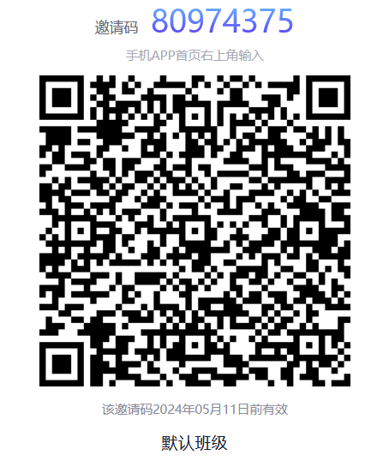
查找课程
查找课程：
若学习通没有课程的，直接学习通扫码加班，加入课程即可。打开学习通-首页-右上角打开扫一扫-扫码加班即可。
Notes:
用示范教学包建课—建班级—上传PPT—电脑投屏--同步课堂演示（活动、互动）

Slide 10
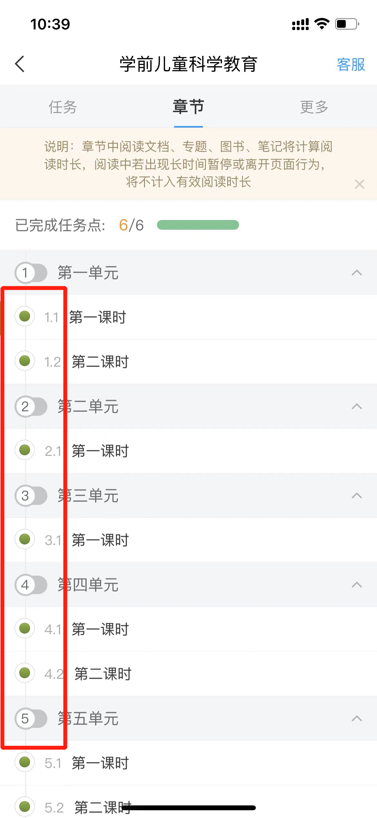
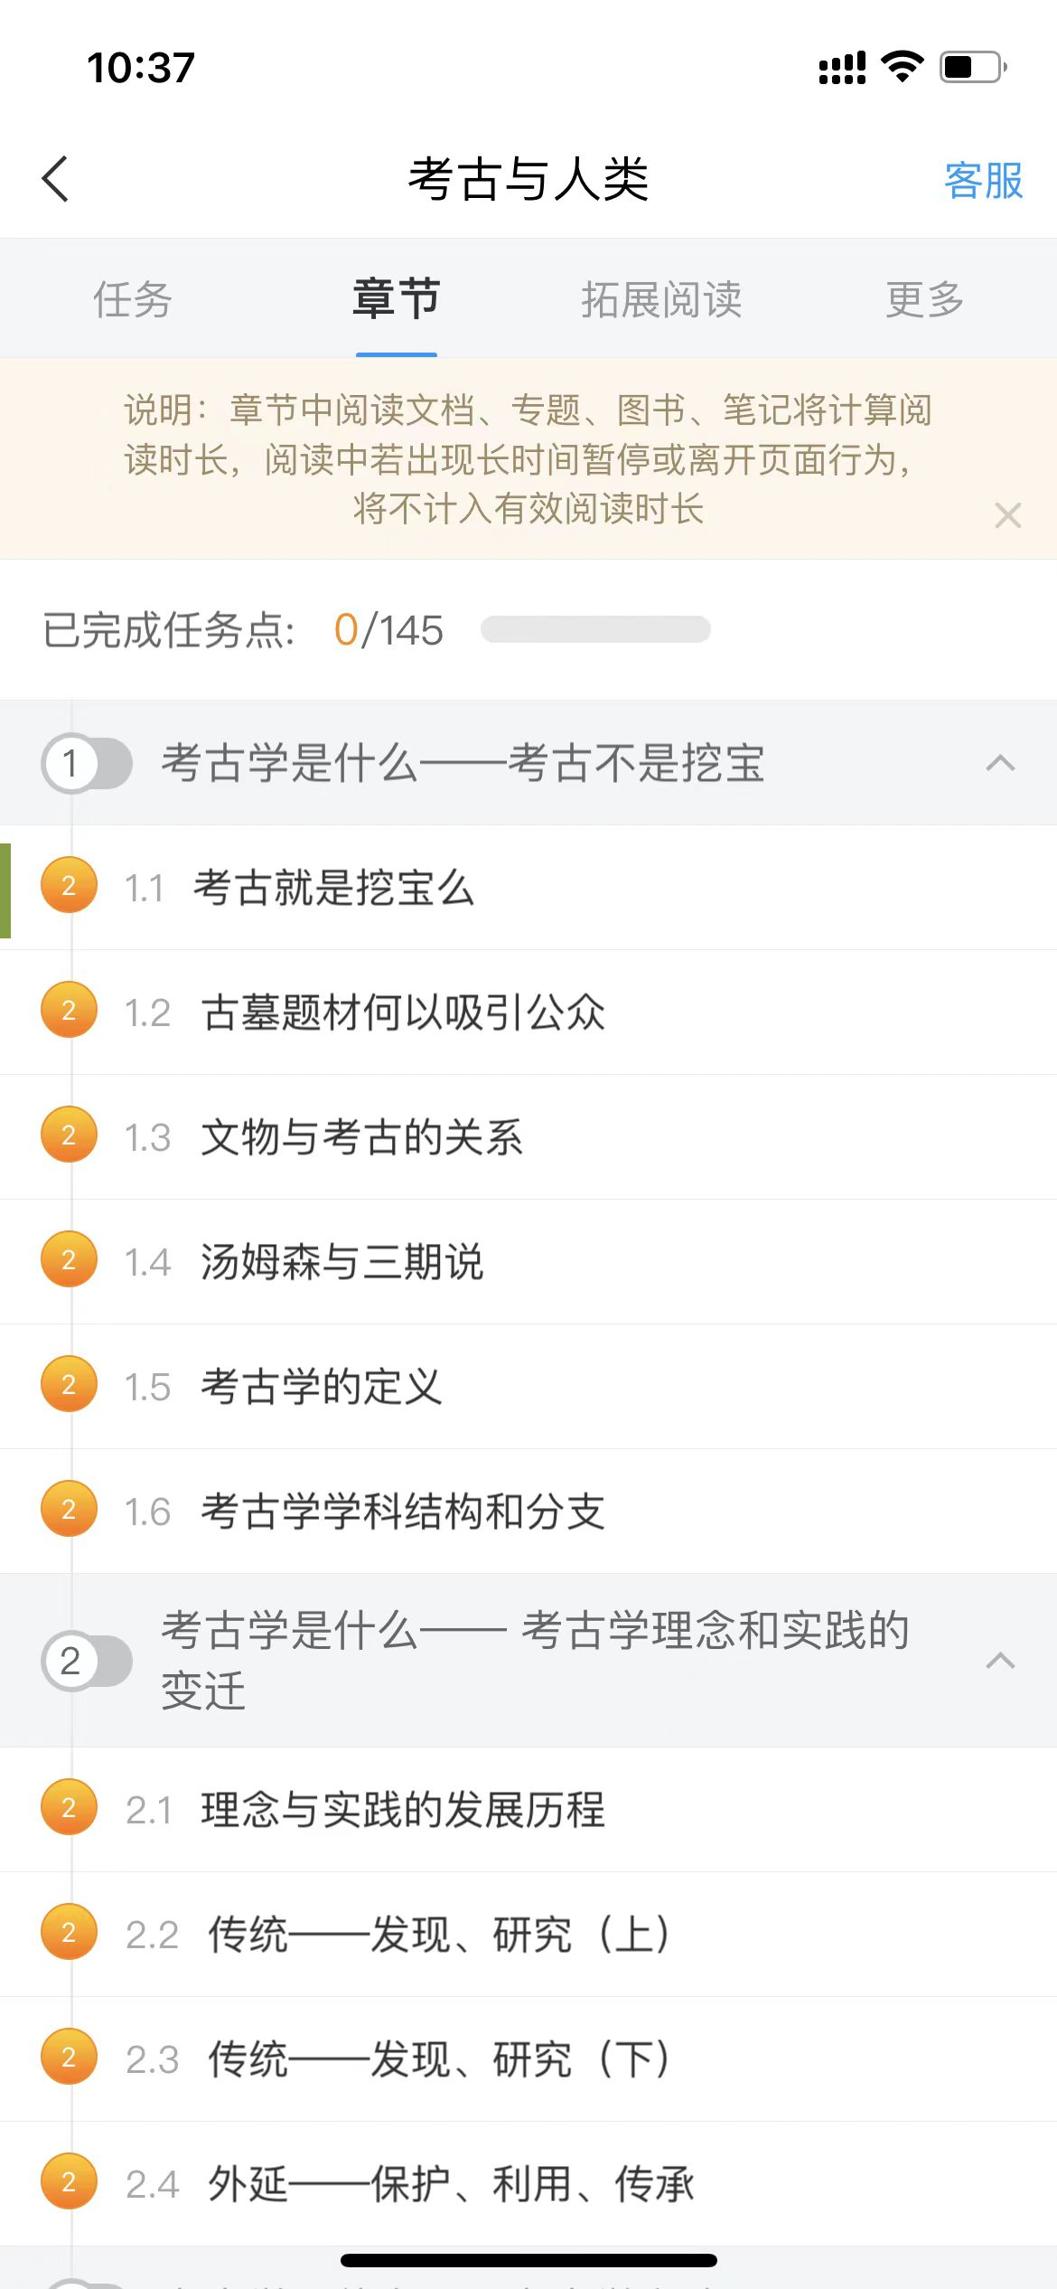
课程章节学习
选择要学习的课程，进课程找到章节，就能看到要学习的章节，需要完成标有橙色的任务点，每完成一个任务点，橙色任务点会变成绿色。
任务点
Notes:
用示范教学包建课—建班级—上传PPT—电脑投屏--同步课堂演示（活动、互动）

Slide 11
学习通——网页端

Slide 12
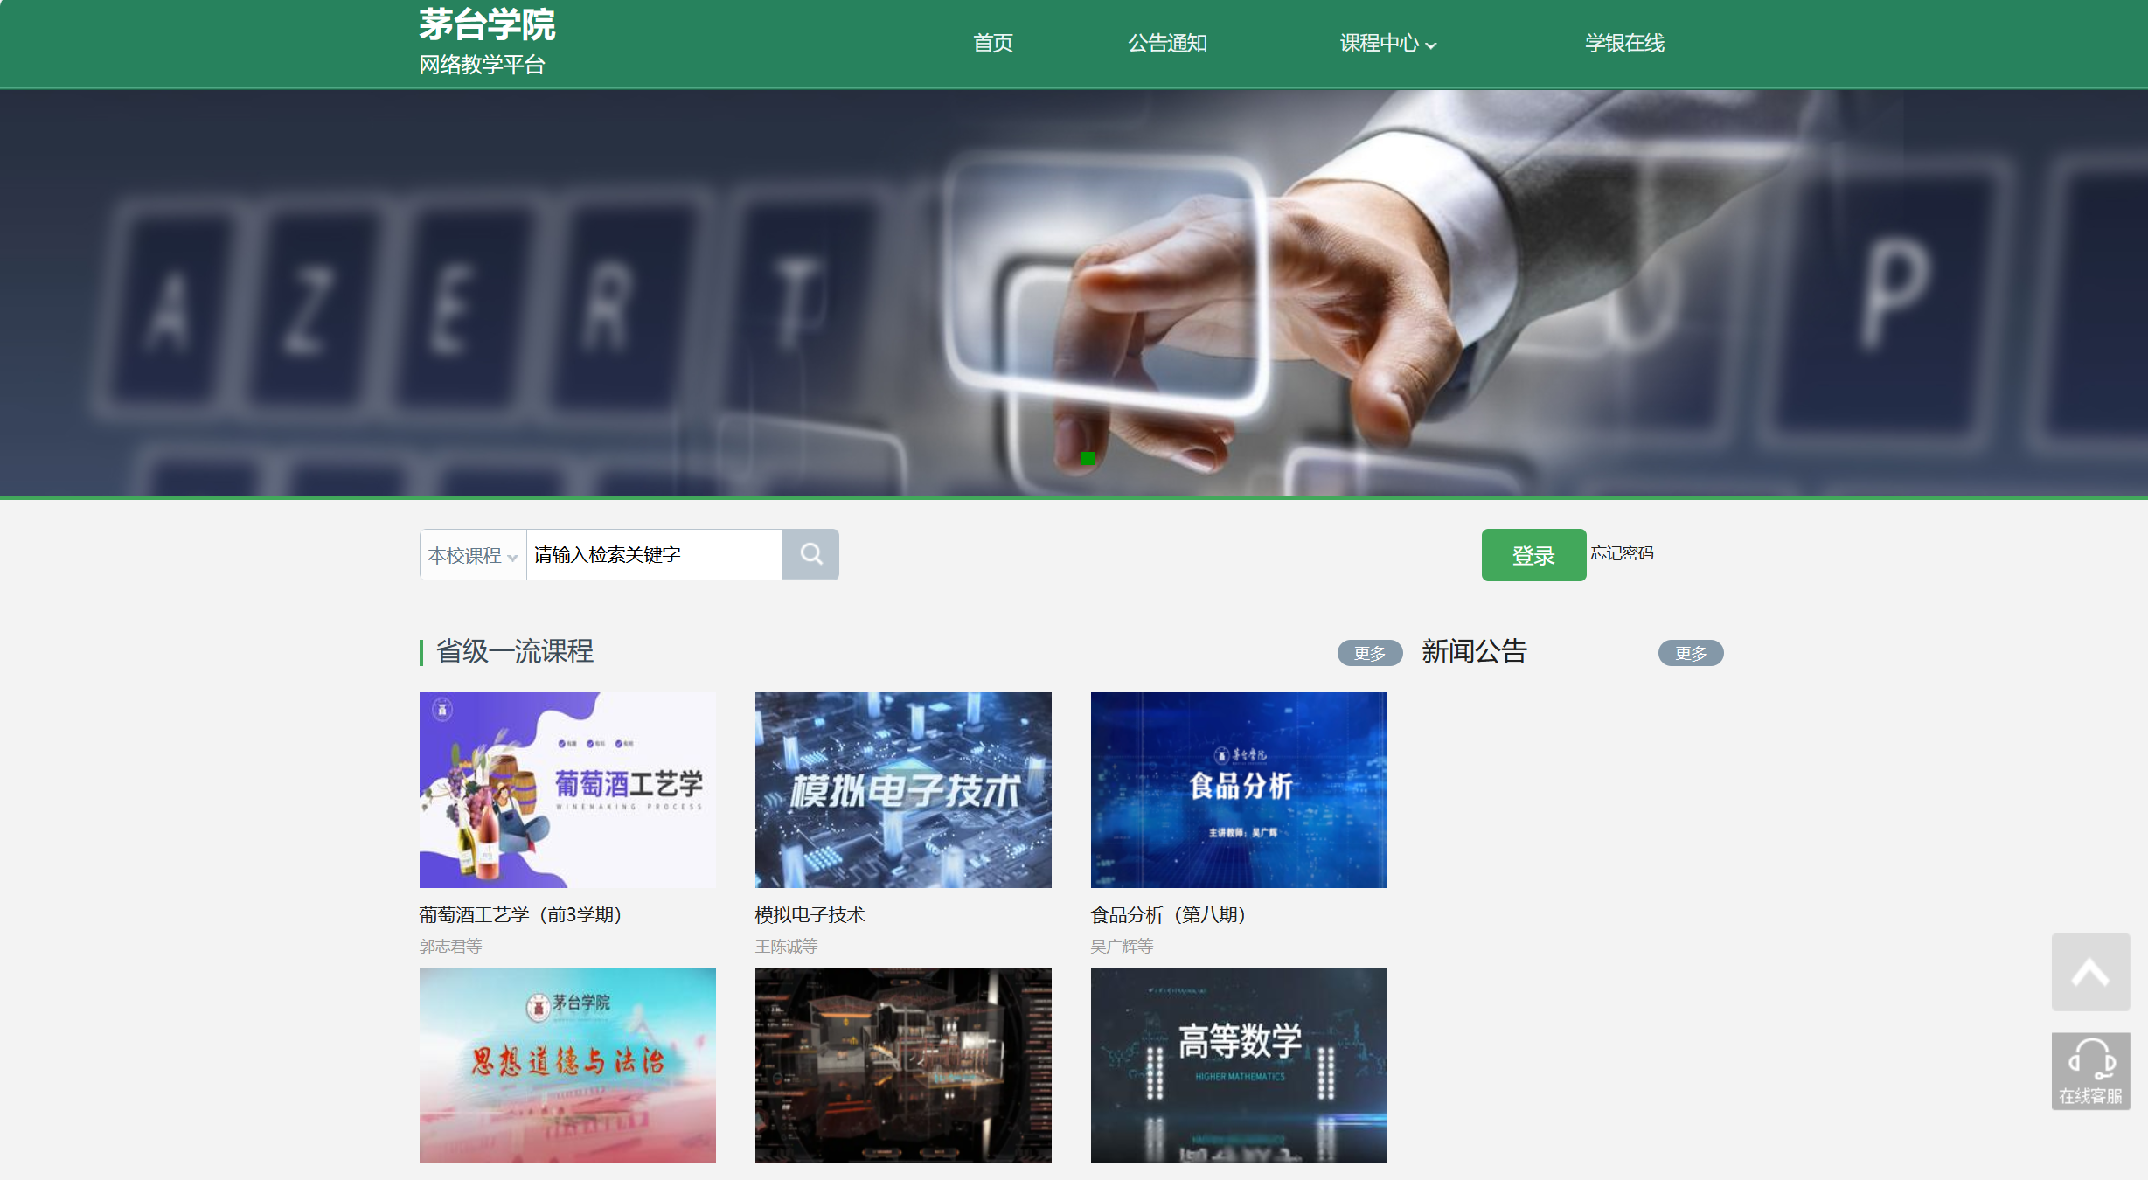
电脑端登录
浏览器输入网址：mtxy.fanya.chaoxing.com
 | tryz1919.zhiye.chaoxing.com
 | tryz1919.zhiye.chaoxing.com
点击绿色登录按钮
Notes:
用示范教学包建课—建班级—上传PPT—电脑投屏--同步课堂演示（活动、互动）

Slide 13
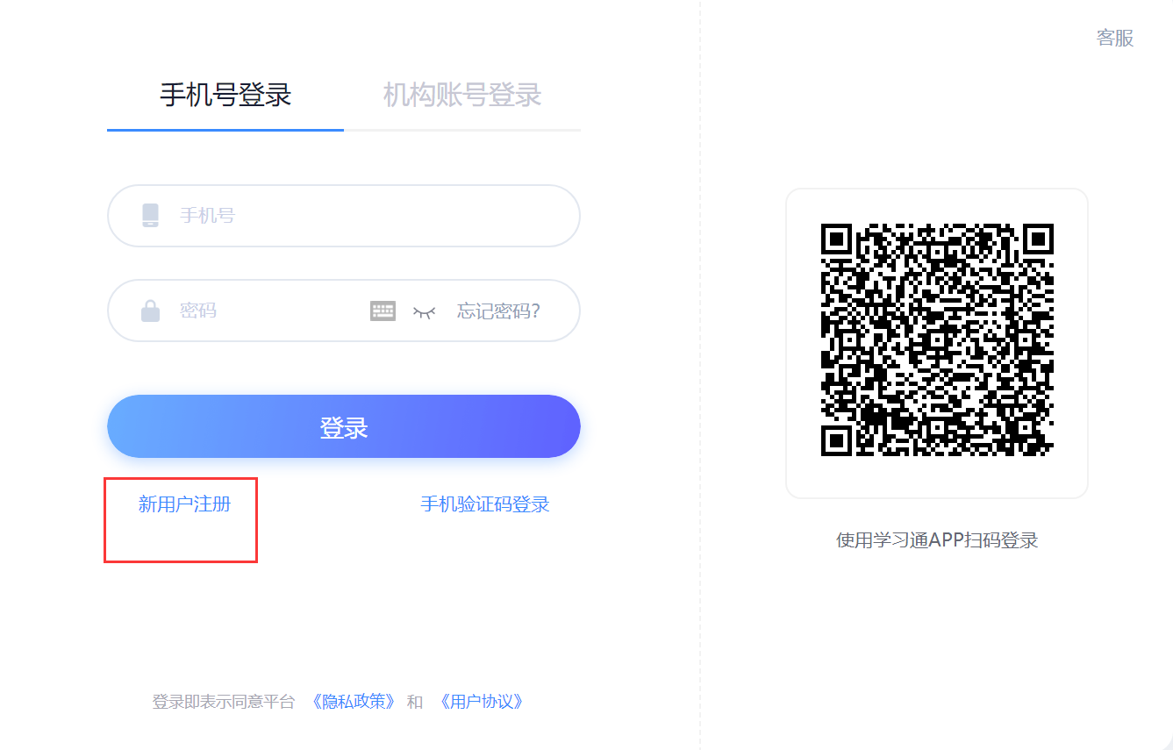
电脑端登录
未注册的点击新用户注册，已经注册过的，直接输入手机号+密码登录，或者选择手机验证码登录，还可以学习通扫码登录
3.学习通扫码登录
1.手机号+密码登录
2.手机验证码登录
Notes:
用示范教学包建课—建班级—上传PPT—电脑投屏--同步课堂演示（活动、互动）

Slide 14
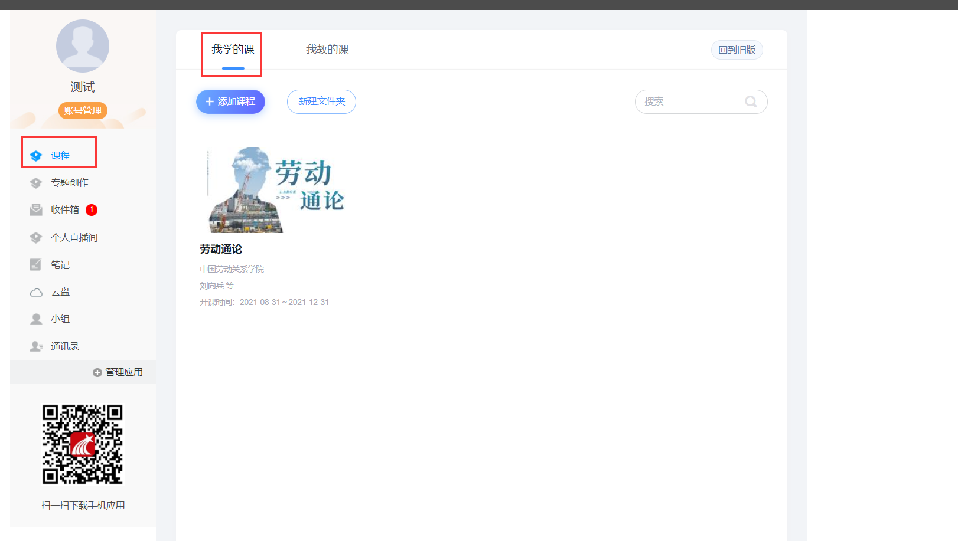
查找课程
点击“课程”-“我学的课”，就能看到账号下所学的所有课程
Notes:
用示范教学包建课—建班级—上传PPT—电脑投屏--同步课堂演示（活动、互动）

Slide 15
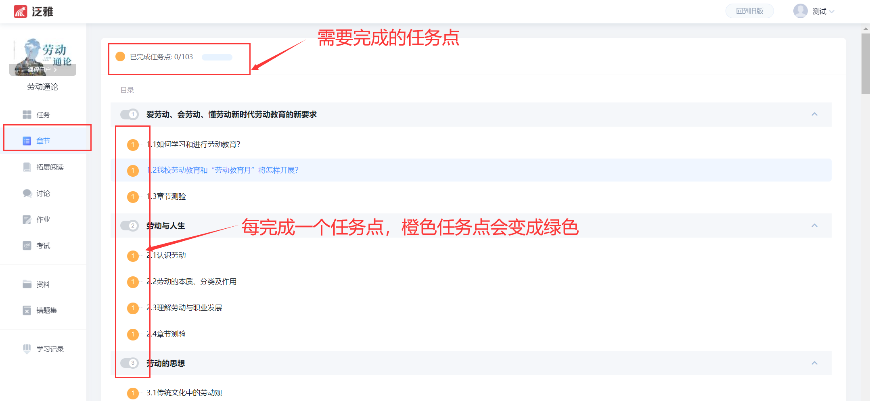
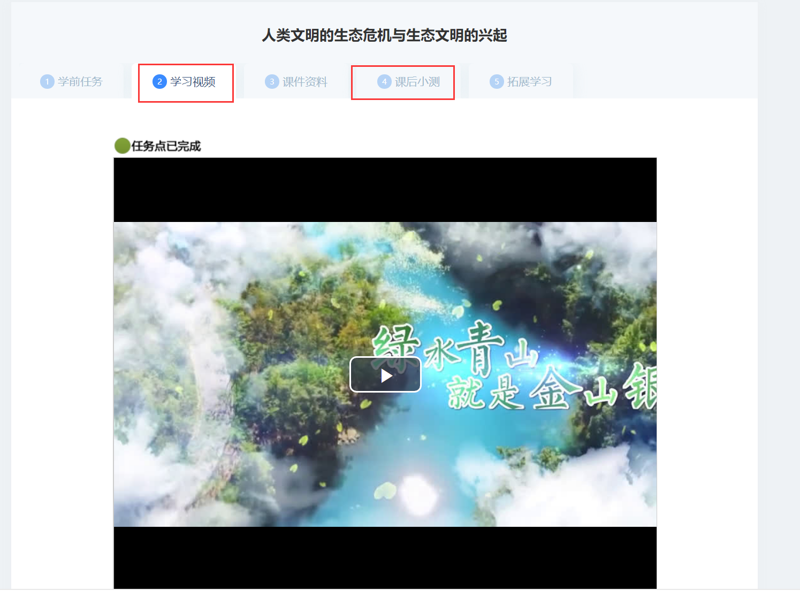
课程学习
进入学习的课程，进课程找到“章节”，就能看到要学习的章节，需要完成标有橙色的任务点，每完成一个任务点，橙色任务点会变成绿色。一般需要观看视频和课后小测
Notes:
用示范教学包建课—建班级—上传PPT—电脑投屏--同步课堂演示（活动、互动）

Slide 16
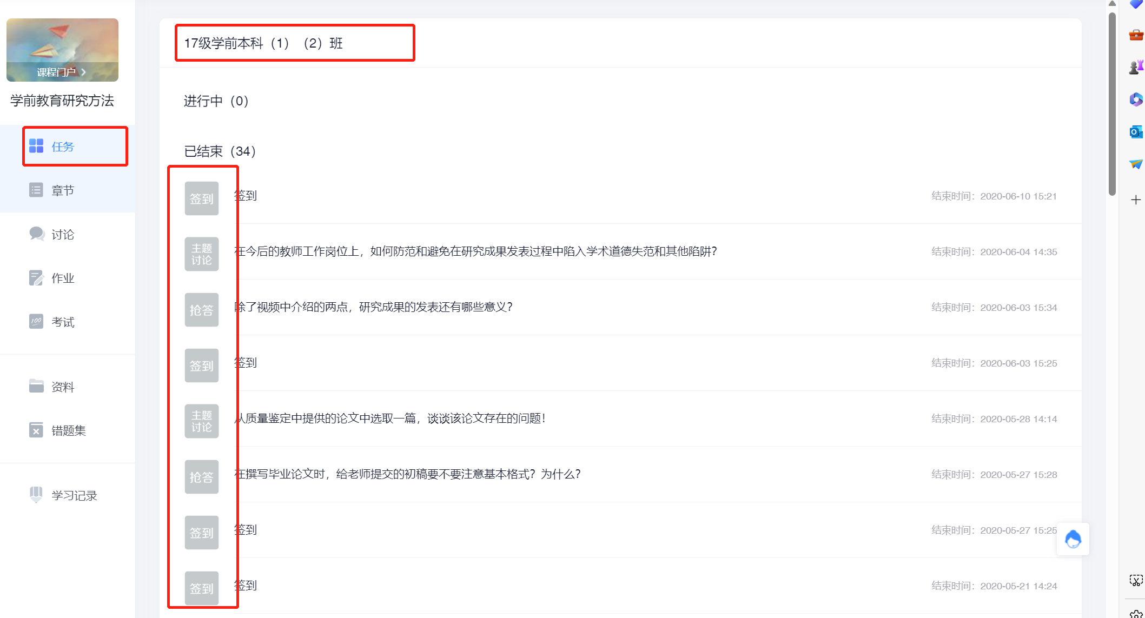
课程任务
进课程，在左边导航栏找到“任务”，即可查看课程里的任务，点击进入完成即可。
Notes:
用示范教学包建课—建班级—上传PPT—电脑投屏--同步课堂演示（活动、互动）

Slide 17
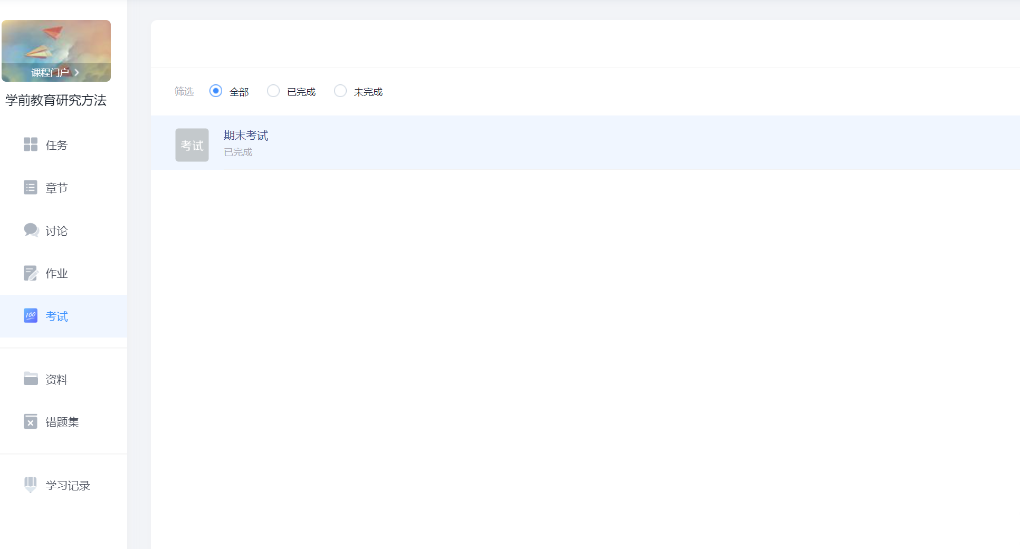
课程考试
进课程，在左边导航栏找到“考试”，进入考试页面，到考试时间进入考试即可
Notes:
用示范教学包建课—建班级—上传PPT—电脑投屏--同步课堂演示（活动、互动）

